Slide 1
PREBIVALSTVO EVROPE
Gostota poselitve je različna.
Gosteje poseljeni ravninski predeli z ugodnejšimi podnebji, pogosto obale morij.
Redkeje poseljena gorata območja in območja s hladnejšimi podnebji.

Slide 2
Med vsemi celinami je rast prebivalstva najmanjša prav v Evropi.
Prebivalstvo Evrope se stara. Vse večji je delež starejših od 65 let.
Rodi se vse manj otrok.

Slide 3
U. str. 12: prebivalstvo Evrope je zaradi zgodovinskega razvoja narodnostno mešano.
narodi živijo v svojih narodnih državah, zaradi spreminjanja meja skozi zgodovino pa imamo ponekod narodne manjšine
del prebivalstva se zaradi ekonomskih vzrokov izseljuje iz gospodarsko manj razvitih evropskih držav v gospodarsko bolj razvite
evropske jezike uvrščamo v jezikovne skupine: romanski jeziki na J Evrope, germanski na S, Z in v Srednji Evropi, slovanski jeziki v Srednji in V Evropi.

Slide 4
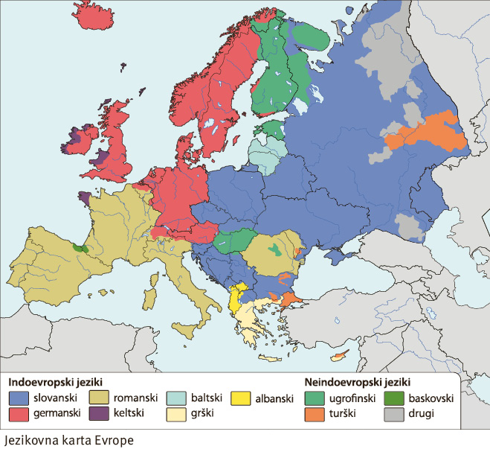

Slide 5
prebivalstvo se razlikuje tudi po verski pripadnosti.
U str. 13: rimo-katoličani na J in deloma v Srednji in Z Evropi, protestanti na S Evrope, v Nemčiji in Veliki Britaniji, pravoslavci na V in JV Evrope, muslimani na JV Evrope (zaradi nekdanjega turškega cesarstva)

Slide 6
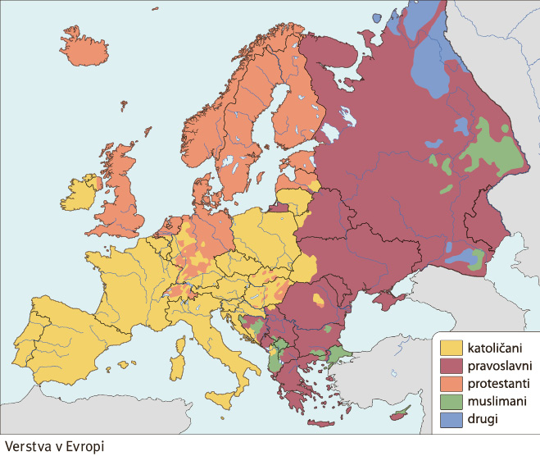

Slide 7
veliko evropskih držav je združenih v EU (U str. 14)
EU se je postopoma širila, še vedno šteje 28 članic
Naštejmo jih!
aktualizacija: katera država je v procesu izstopanja iz EU?
gospodarsko razvitejše so večinoma Z in S-evropske države, manj pa J, JV in V-evropske države

Slide 8
glede na naravno- in družbeno-geografske značilnosti Evropo v geografiji delimo na 6 enot, ki jih bomo podrobneje spoznavali v letošnjem šolskem letu.
U str. 15: Južna Evropa, JV Evropa, Srednja Evropa, V Evropa, S Evropa in Z Evropa.
Naštejmo države, ki ležijo v posameznih delih Evrope!
DZ str. 3, vaja 4

